Slide 1

„Aplikacja webowa do analizy kursów walut”
Autorka: Marta Fiedorowicz
Promotor: Michał Szczepanik

Slide 2
SPIS TREŚCI
Wprowadzenie
Podsumowanie
Konkurencja
Produkt
Technologia
Testy
Notes:
Jak w wizji

Slide 3
WPROWADZENIE
ZAKRES PRACY:
Analiza rynkowa
Projekt
Implementacja
Testy
CEL PRACY:
System usprawniający podejmowanie decyzji dotyczących wymiany walut.

Slide 4
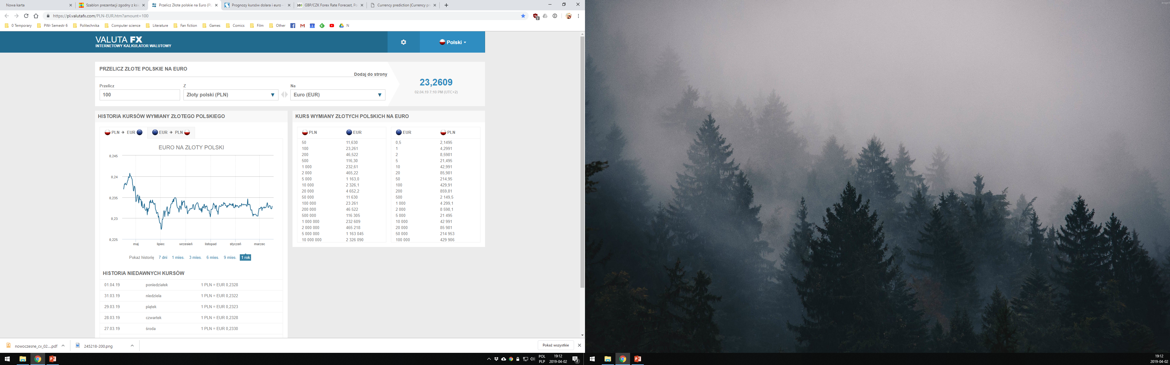
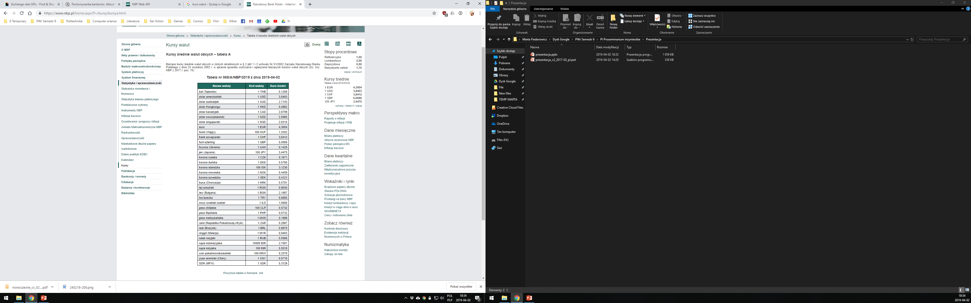

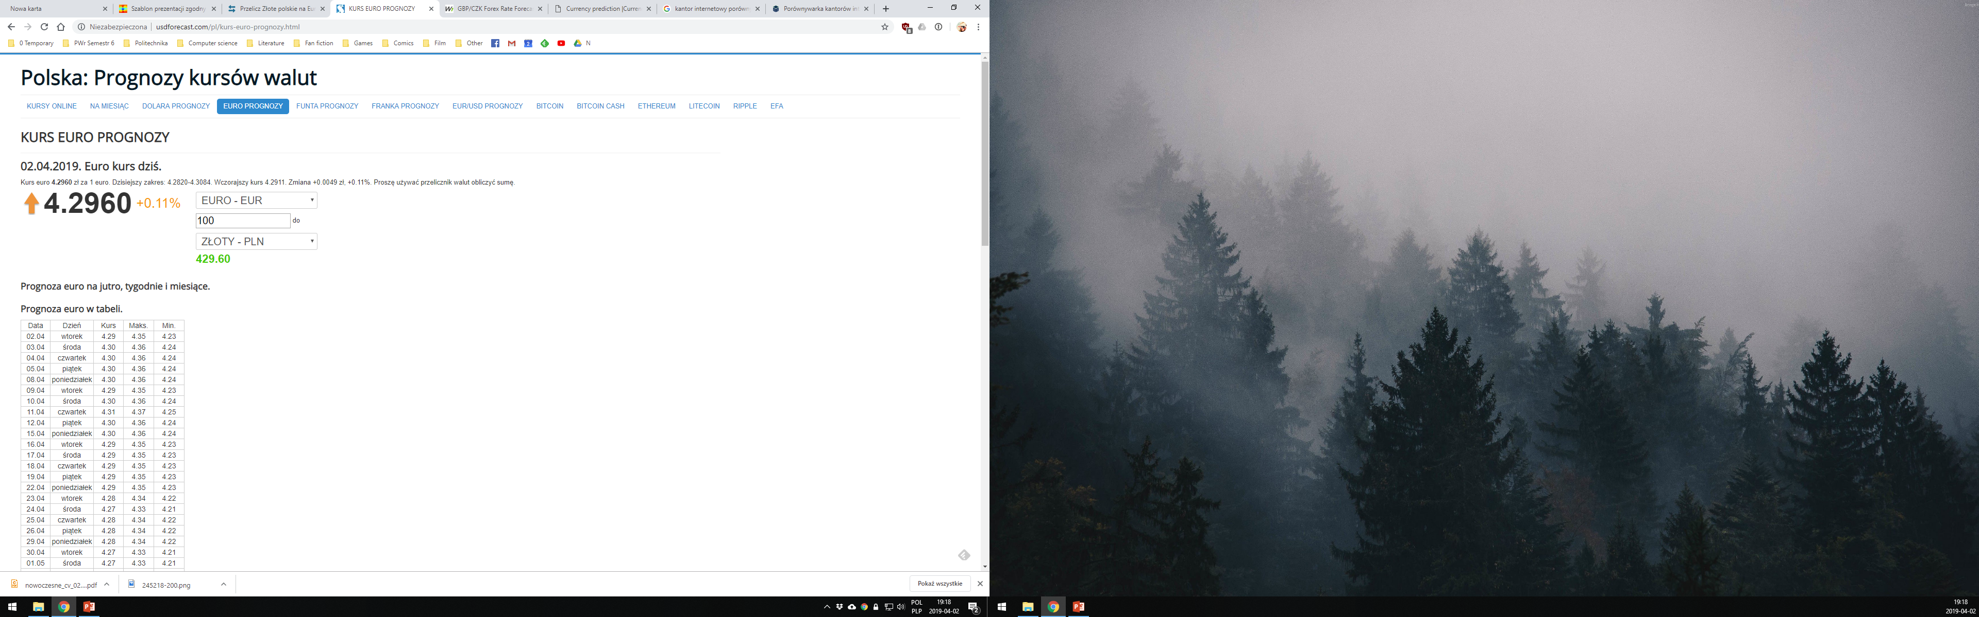
KONKURENCJA
Problem | Rozproszone Niewystarczające
Wpływ problemu | Tracenie czasu (różne narzędzia, ręczne monitorowanie) Dezorientacja (różne narzędzia, brak wykresów)
Pomyślne rozwiązanie | Istniejące rozwiązania + nowe funkcjonalności

Slide 5
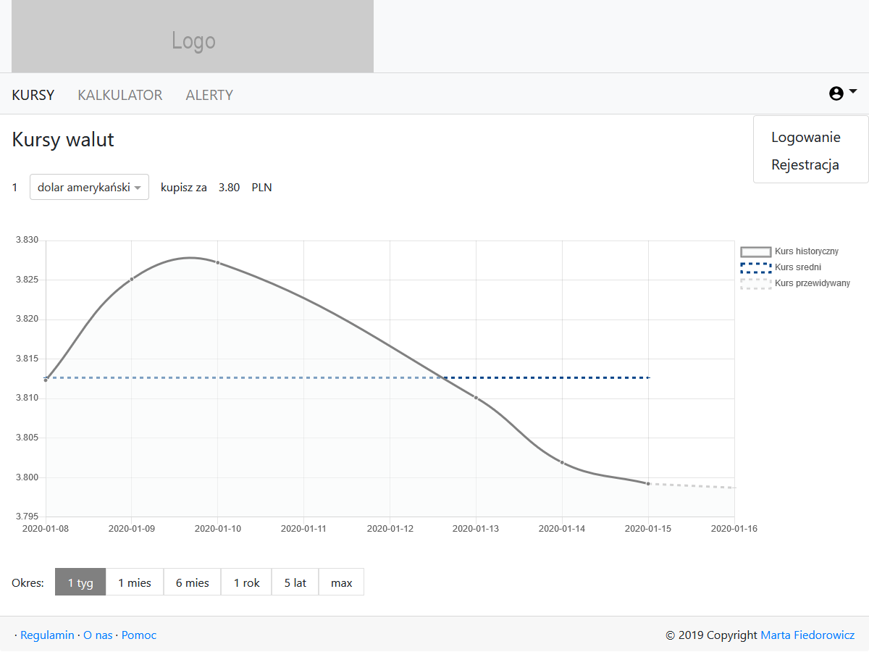
PRODUKT – ekran główny

Slide 6
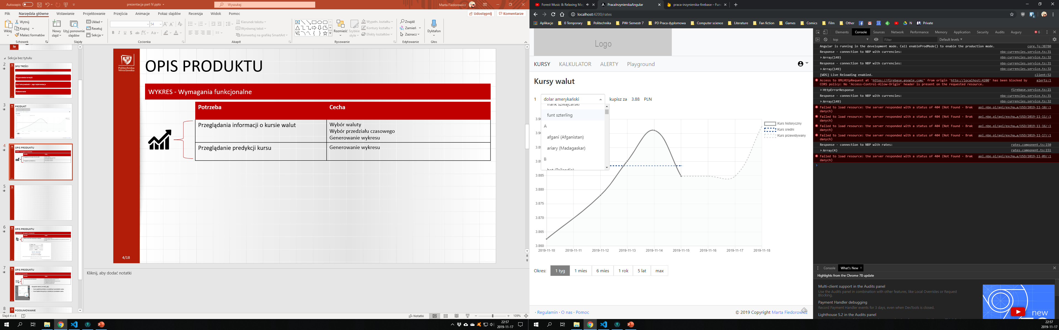
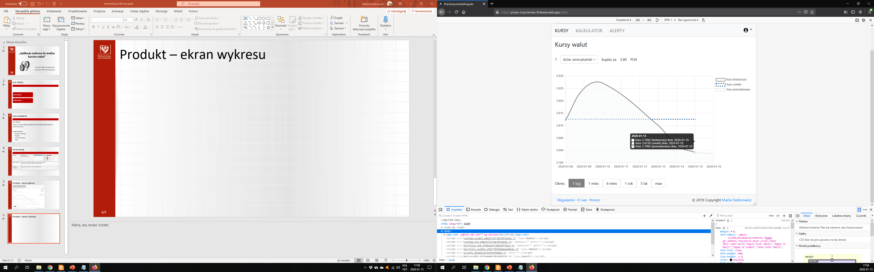
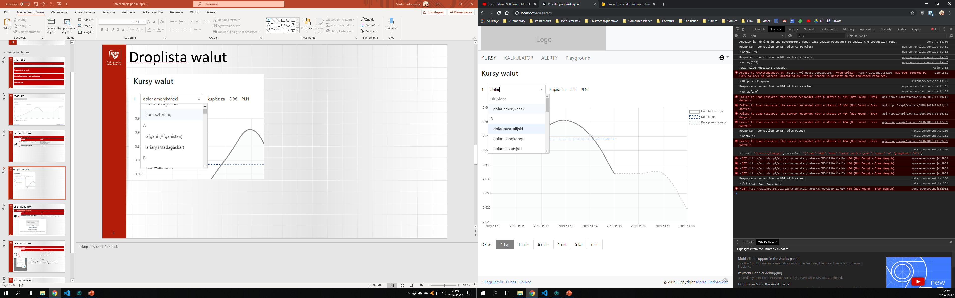
PRODUKT – ekran wykresu

Slide 7
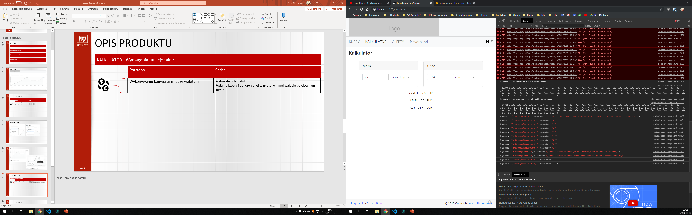
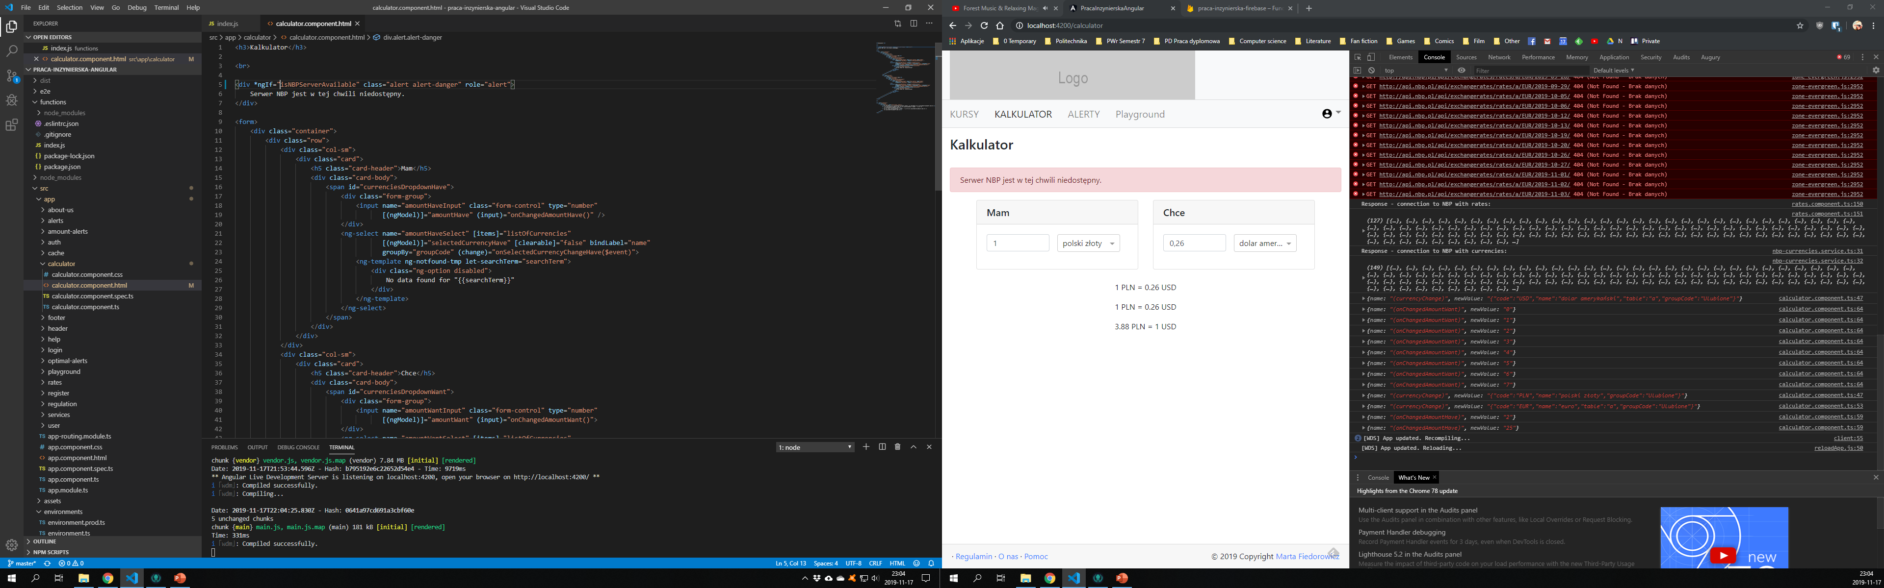
PRODUKT – ekran kalkulatora

Slide 8
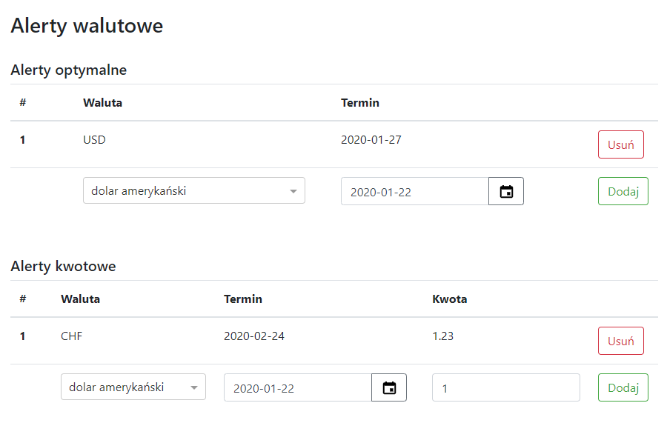
PRODUKT – ekran powiadomień

Slide 9
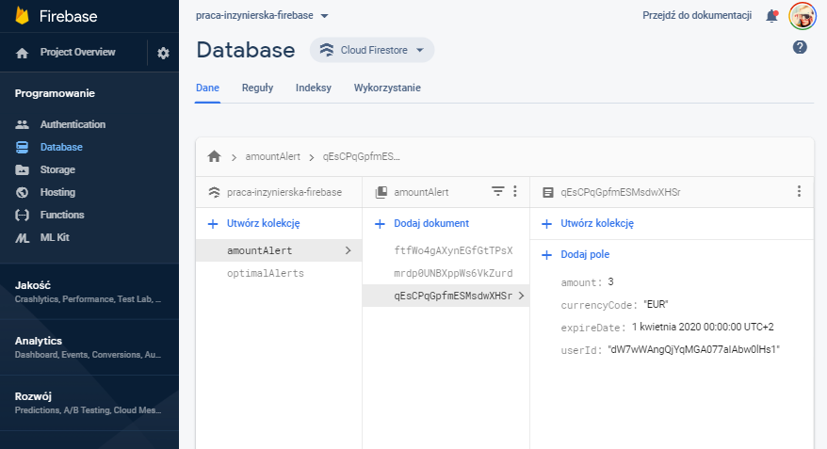


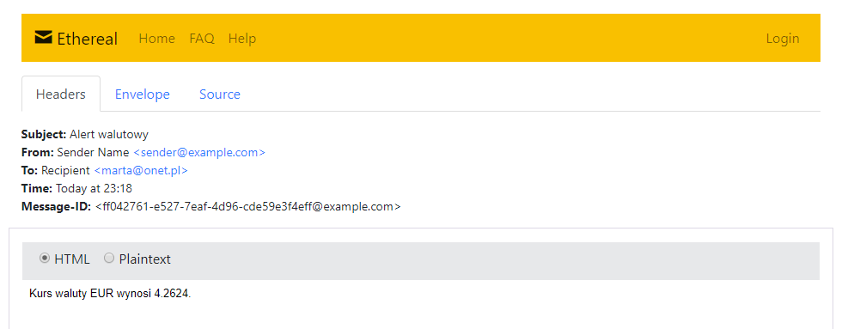
TECHNOLOGIE
Front-end:
Back-end:
Notes:
Firebase – uwierzytelnianie, baza danych, funkcje sieciowe, hosting

Slide 10
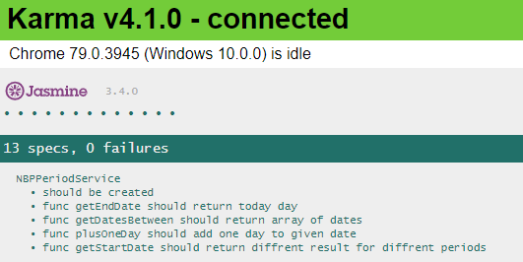
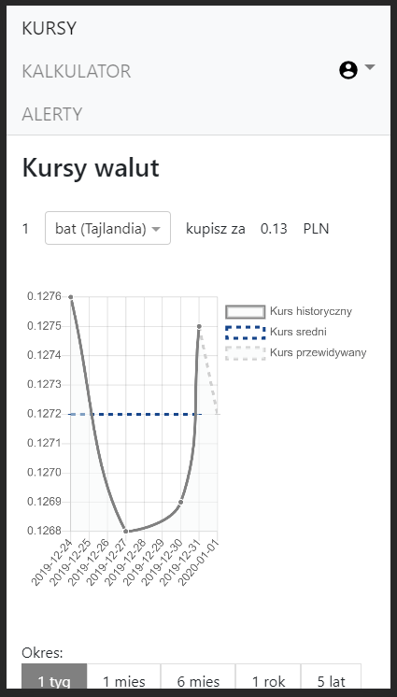
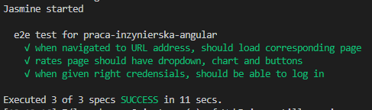
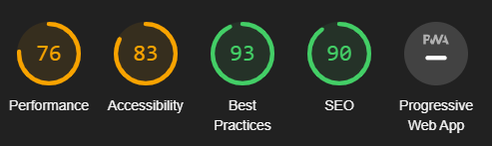
TESTY
jednostkowe
integracyjne
e2e
zgodności
wydajnościowe
pozycjonowania
bezpieczeństwa
użyteczności

Slide 11
PODSUMOWANIE
Realizacja celu pracy:
decyzja kiedy wymienić walutę
innowacyjne funkcjonalności (wykres predykcji, alerty optymalne)

